Slide 1

Презентация на тему:
«Мусульмане в годы
Великой Отечественной войны»
Учитель ОРКСЭ и начальных классов
Шигабетдинова Гузялия Наилевна

Slide 2
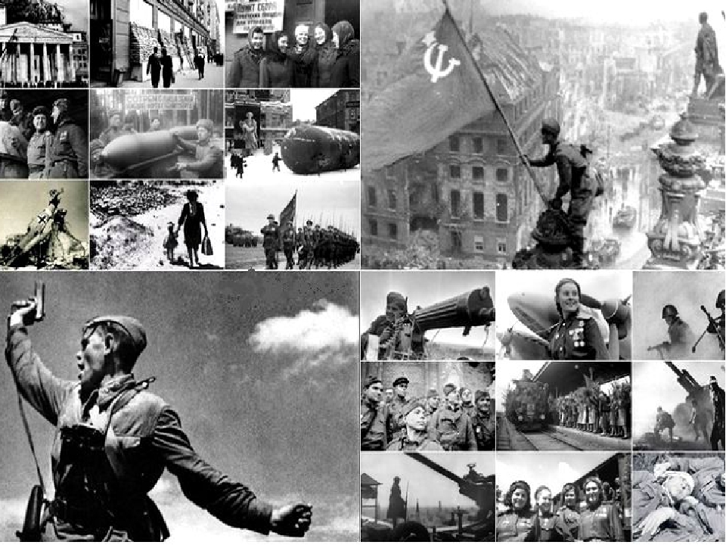
С первых дней начала Великой Отечественной войны миллионы наших граждан приняли участие в ней, и наравне со всеми приняли на себя эту ношу воины-мусульмане.

Slide 3
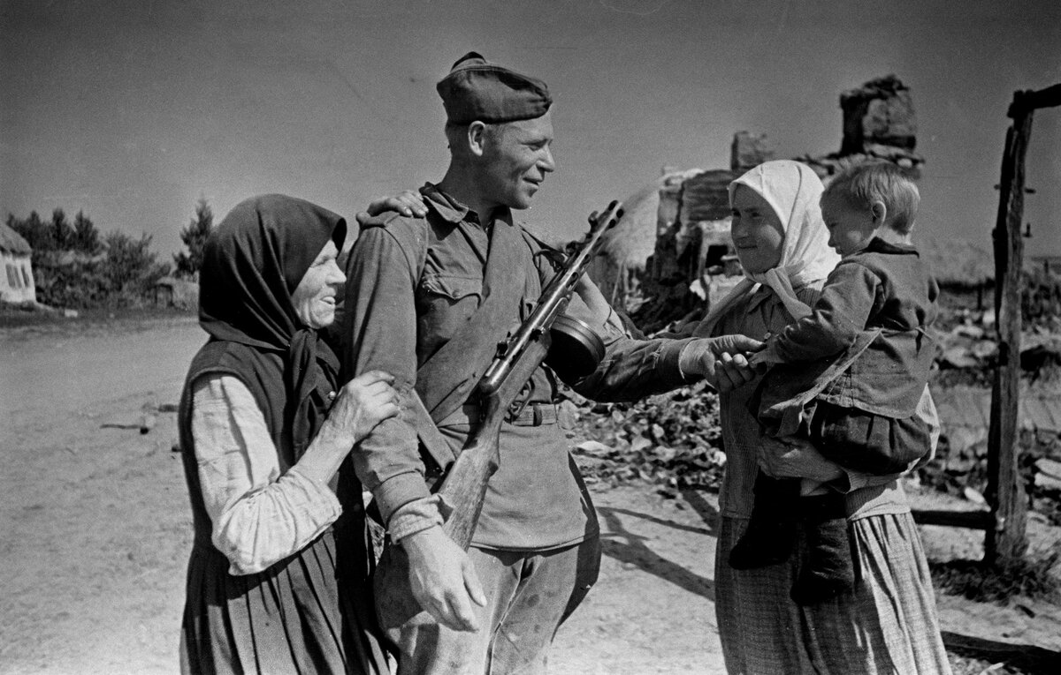
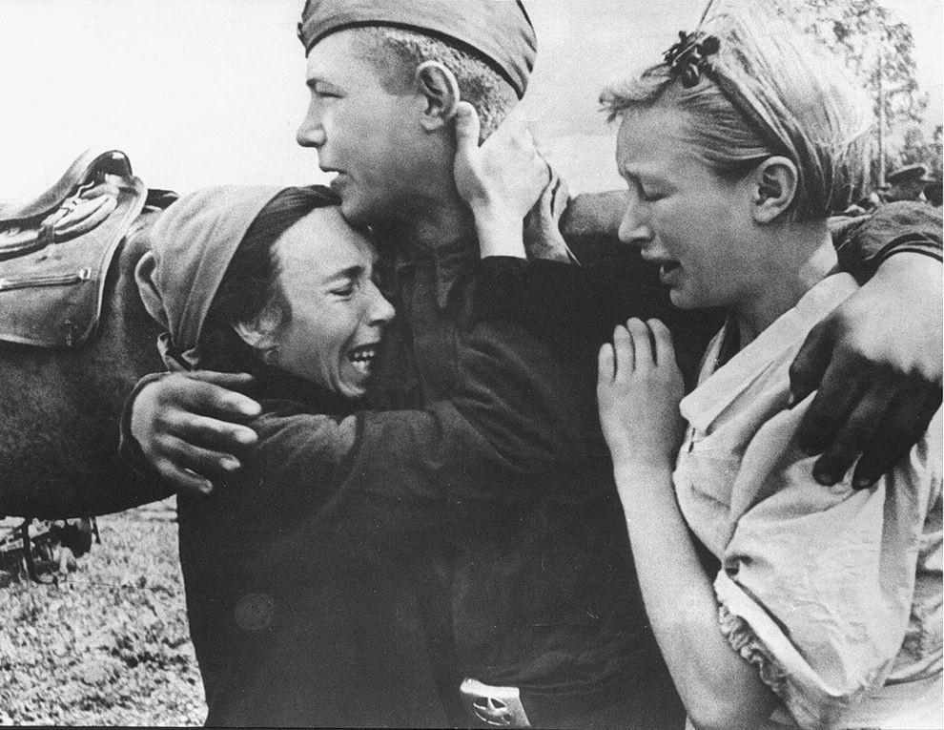
Война ассоциируется всегда с насилием, жестокостью, страданиями. Это слёзы матерей и вдов, слёзы детей, разрушенные и сломанные человеческие жизни.

Slide 4
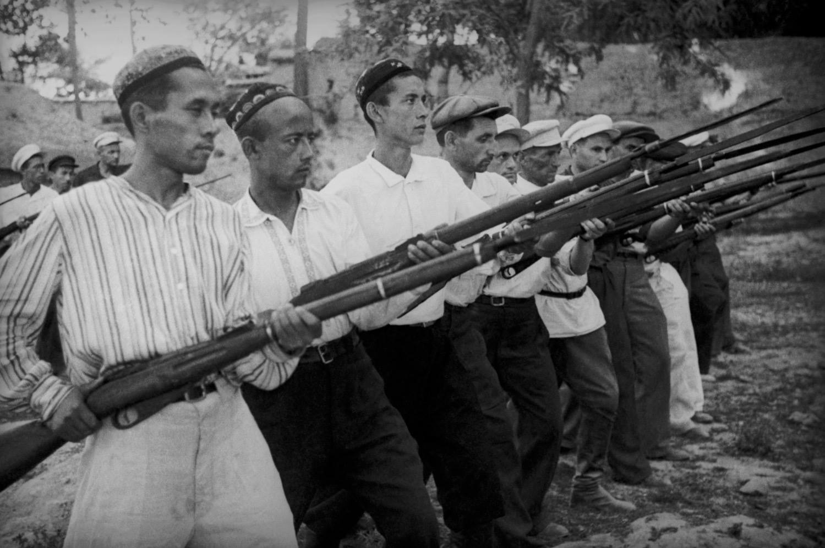
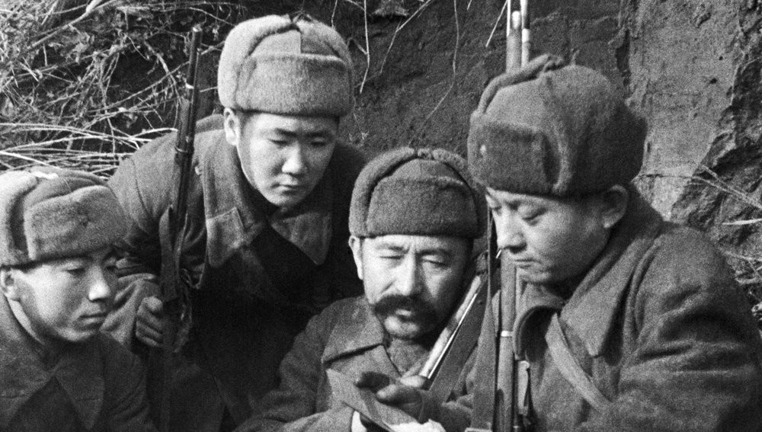
Для мусульманских народов страны война была таким же временем испытаний и горьких утрат. Говоря о роли мусульман в Великой Отечественной войне, достаточно отметить, что звания Героя СССР были удостоены воины 34 мусульманских национальностей.

Slide 5
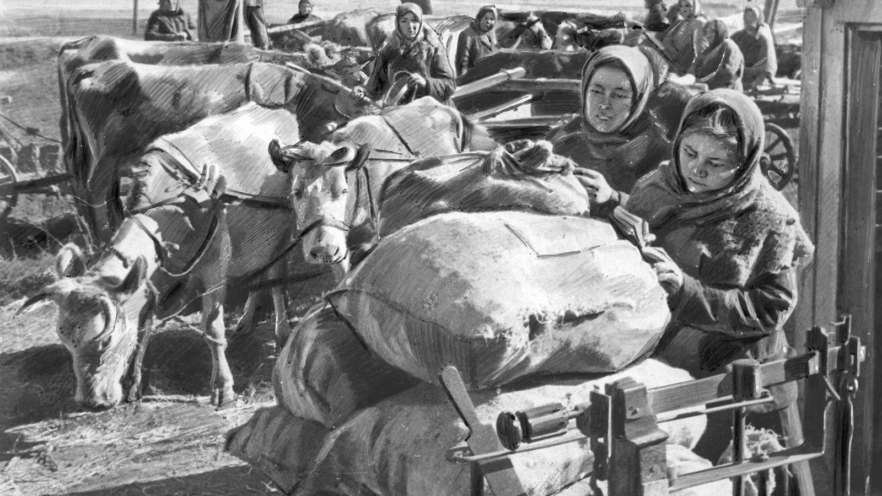
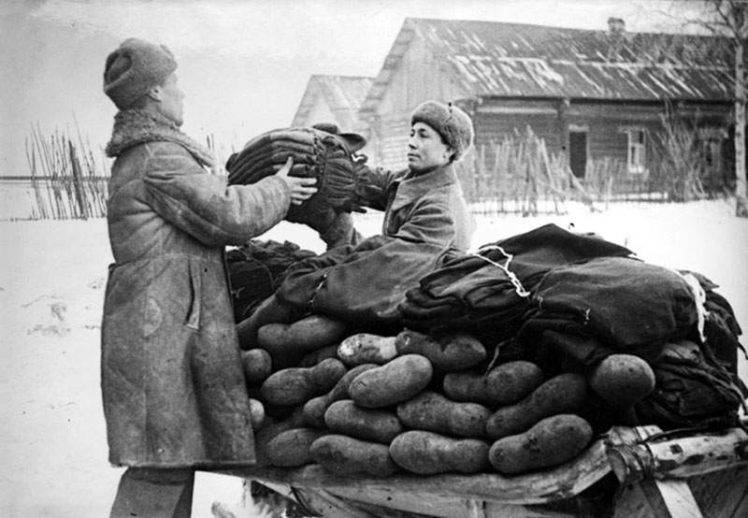
С мусульманских земель отправлялись на фронт тысячи тонн продовольствия, теплые вещи, снаряжение и боеприпасы.

Slide 6
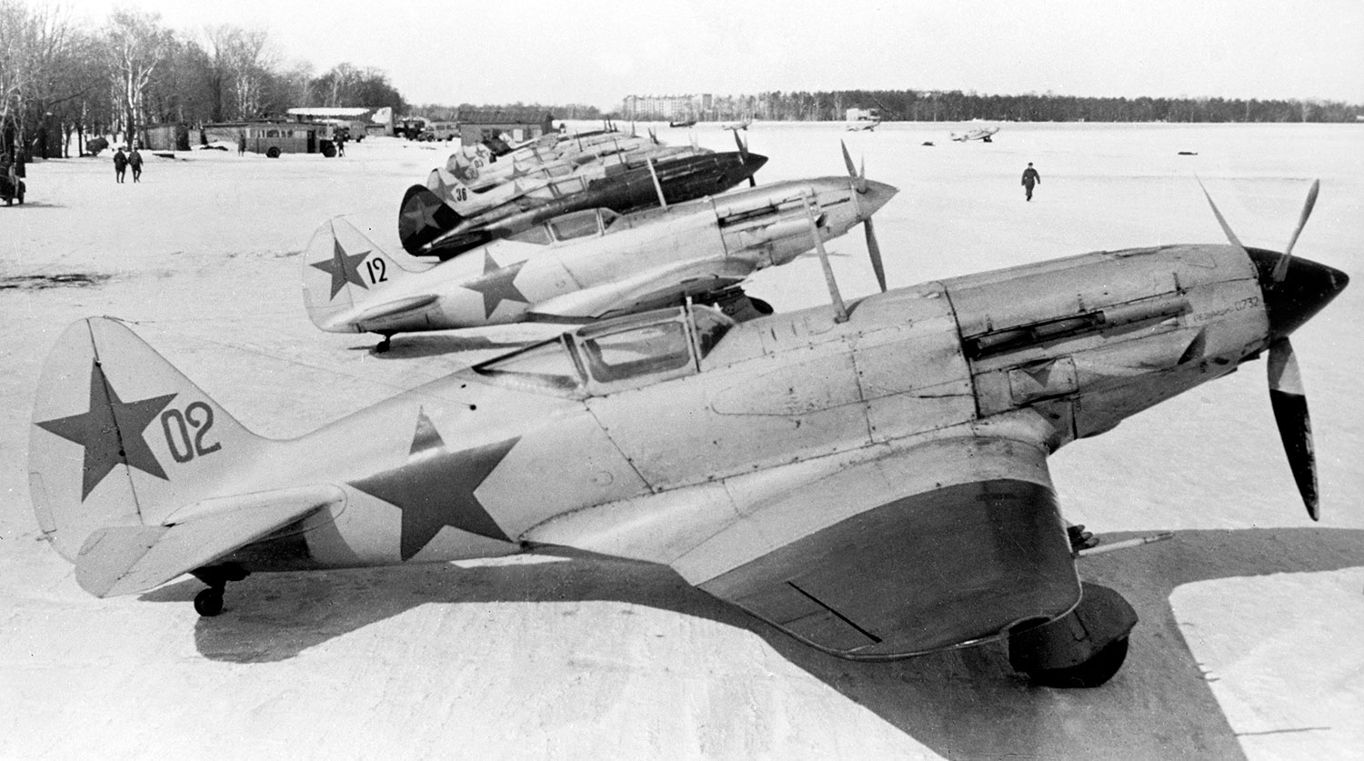
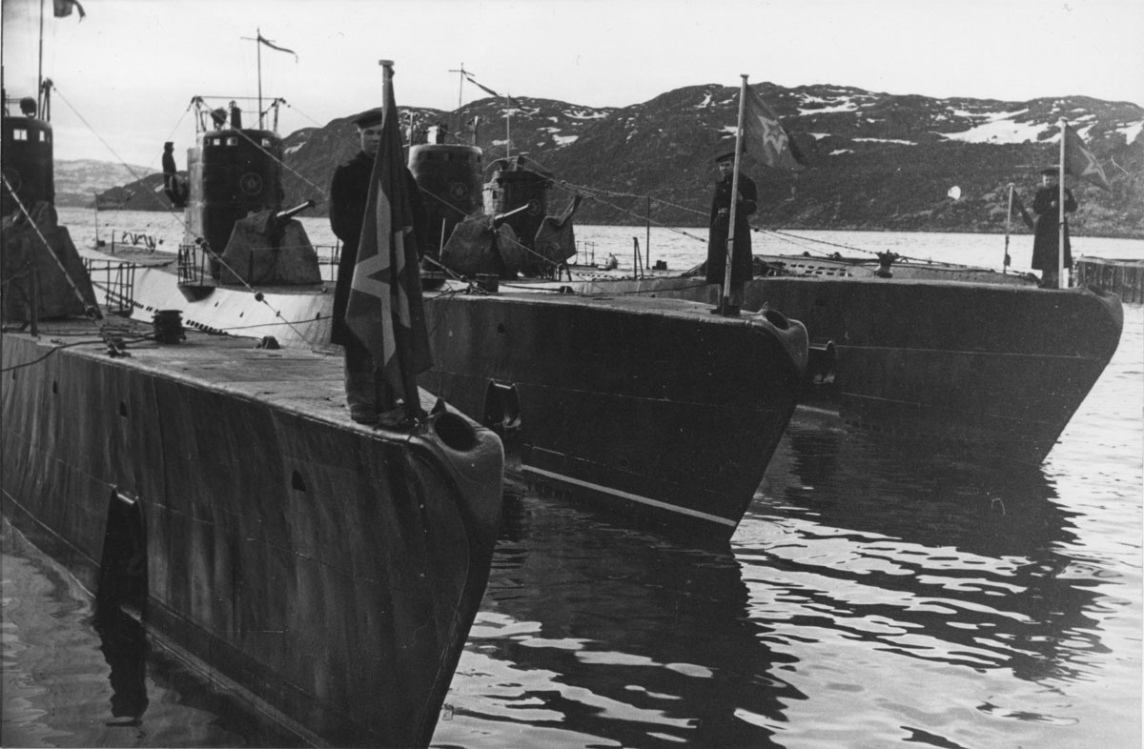
Мусульмане инициировали сбор денежных средств для нужд армии. На народные деньги уже в 1942 году было построено более 2 тысяч боевых самолетов, восемь подводных лодок, десятки тысяч минометов.

Slide 7
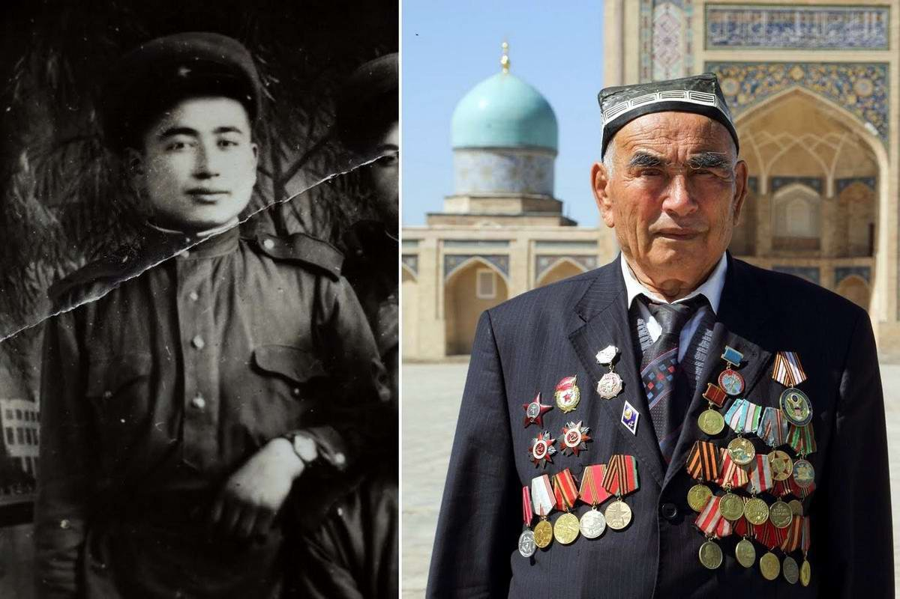
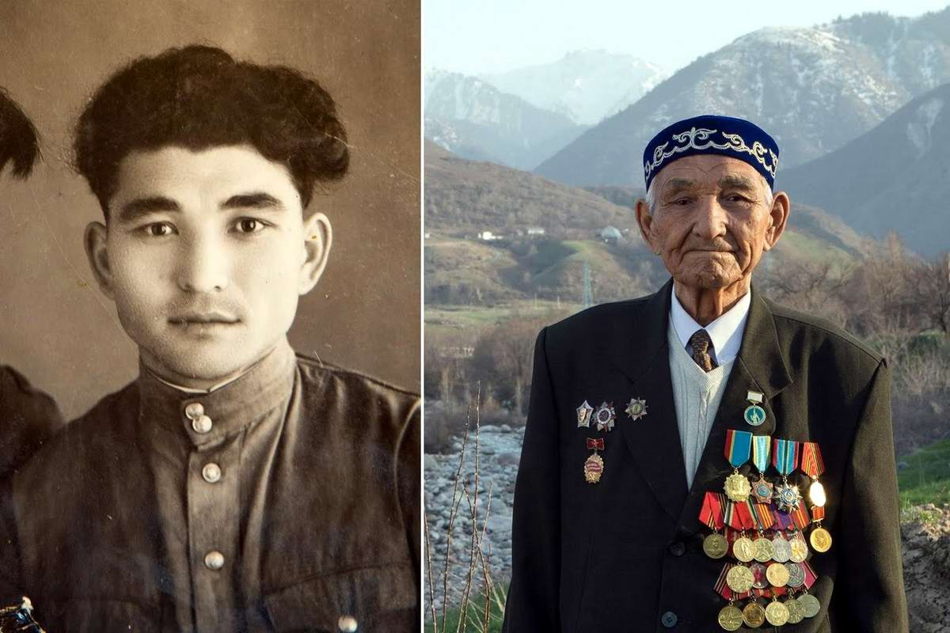
Мусульмане проявили небывалые смелость и мужество в войне с фашистами. Они героически сражались с врагами. Не жалели жизни.

Slide 8
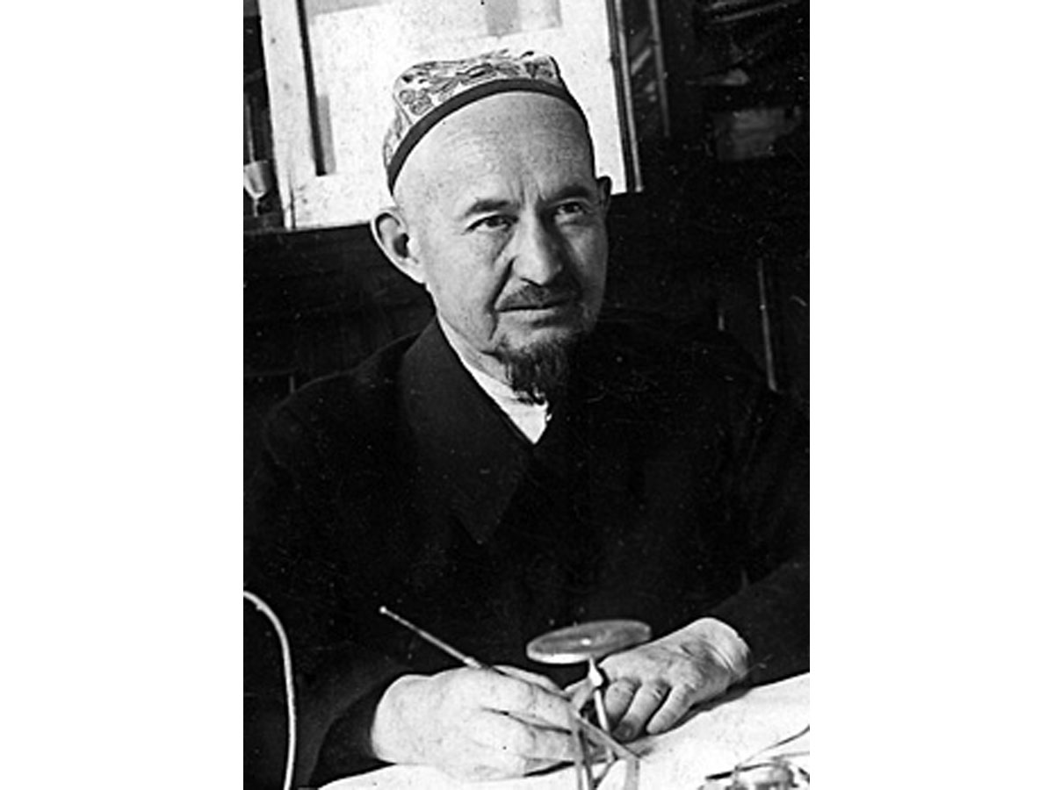
Духовное управление мусульман европейской части СССР и Сибири Габдрахман Расулев призвал мусульман встать на защиту Родины.
«Нет ни одного правоверного, чей сын, брат или отец не дрались бы сегодня с немцами, отстаивая с оружием в руках нашу общую Родину. Так же, как и нет, наверное, ни одного, кто бы в тылу не помогал делу победы своим трудом на фабриках и заводах. Ибо мы, мусульмане, хорошо помним слова: «Любовь к Родине – это часть твоей веры».

Slide 9
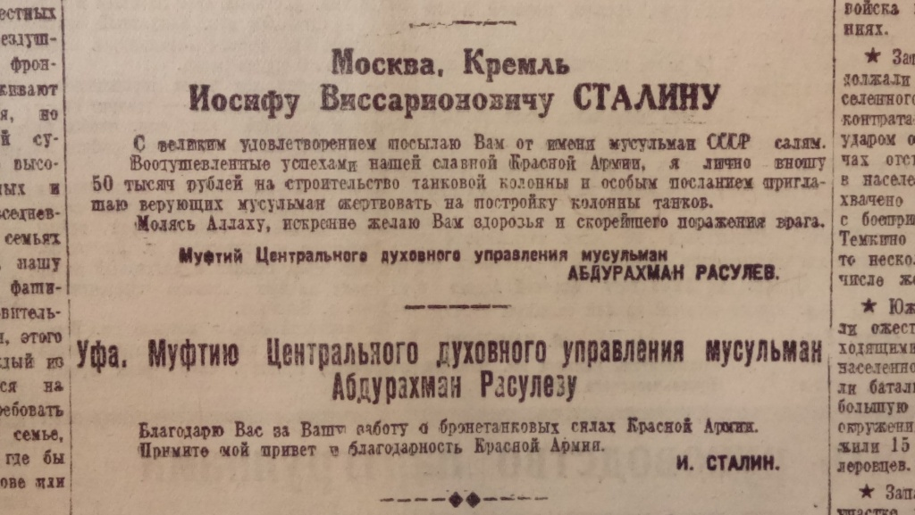
Муфтий Габдрахман Расулев лично от себя внес вклад 50 тысяч рублей на строительство танковой колонны.
Сталин в ответ направил муфтию телеграмму со следующим содержанием: «Благодарю Вас за Вашу заботу о бронетанковых силах Красной Армии. Примите мой привет и благодарность Красной Армии».

Slide 10
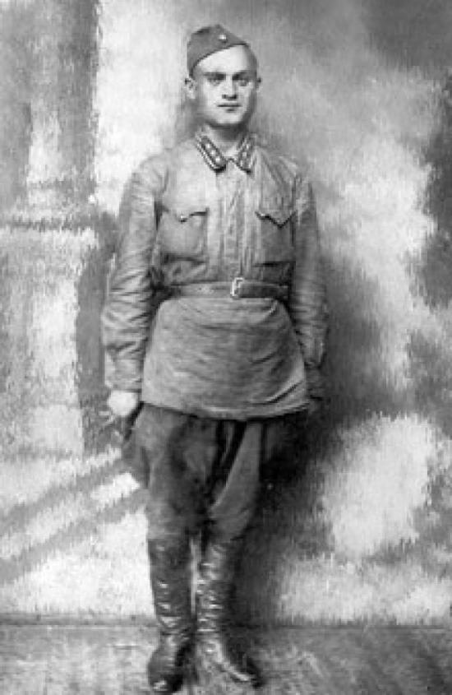
Одним из последних защитников Бресткой крепости был ингуш Умат-Гирей Барханоев.
Фашистам казалось, что никто уже не остался в живых. Что от крепости остались одни руины. Но здесь и руины продолжали стрелять. И тогда немцы нанесли мощнейший удар с воздуха. После которого, никто уже не мог выжить. И когда они праздновали победу, откуда-то из пылающих развалин вышел старик в форме советского офицера. А было ему всего лишь 22 года. Он ослеп от ранения и шел с вытянутой левой рукой. Правая рука его лежала на кобуре пистолета, он был в рваной форме, но шел с гордо поднятой головой, двигаясь вдоль плаца. Дивизия стояла, застыв. Дойдя до воронки от снаряда, он повернулся лицом к западу.
- "Кто ты" - спросил его немецкий переводчик.
- "Я - русский солдат" - ответил последний защитник брестской крепости. Неожиданно для всех немецкий генерал вдруг четко, по русски отдал честь советскому офицеру, за ним отдали честь и все офицеры немецкой дивизии. Красноармейский офицер вынул из кобуры пистолет и выстрелил себе в висок. Немцы похоронили его с подобающими воинскими почестями. Он был погребен под оружейный салют. А на его могиле немцы поставили столбик.

Slide 11
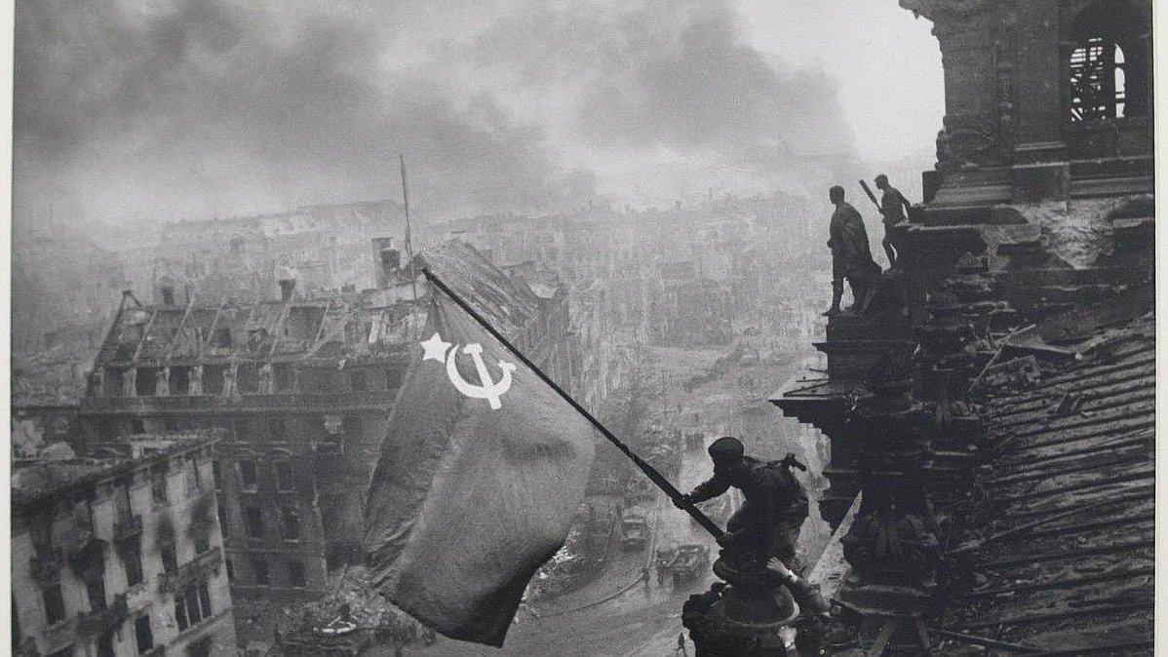
Среди тех, кто воздвиг красное знамя над рейхстагом и принимал участие в его штурме, были : татарин Гази Загитов, казах Рахимжан Кошкарбаев, дагестанец Абдулхаким Исмаилов.

Slide 12
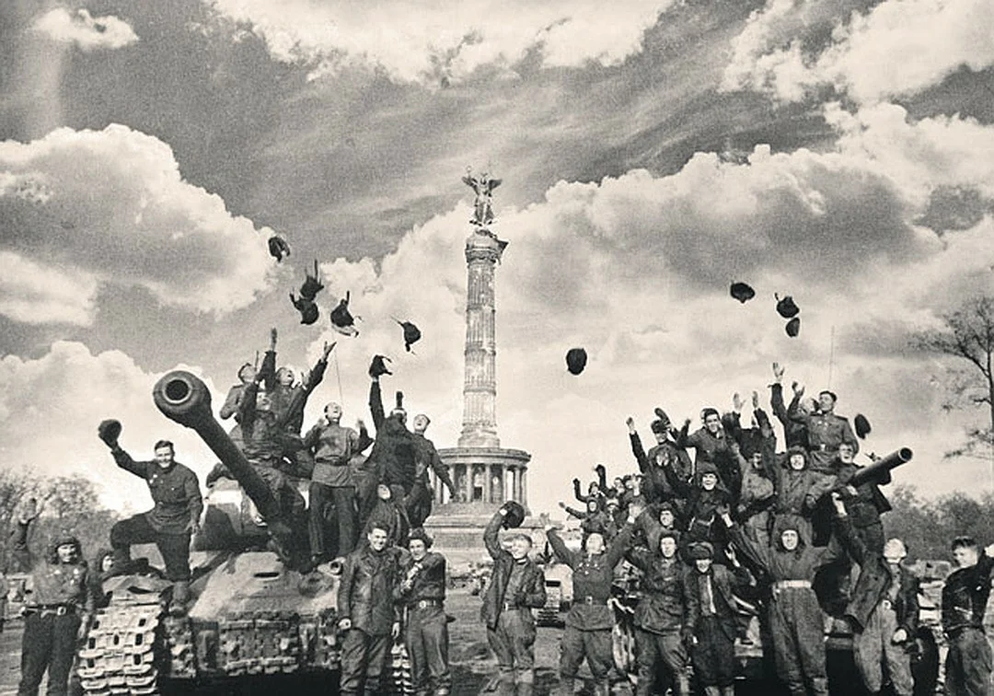
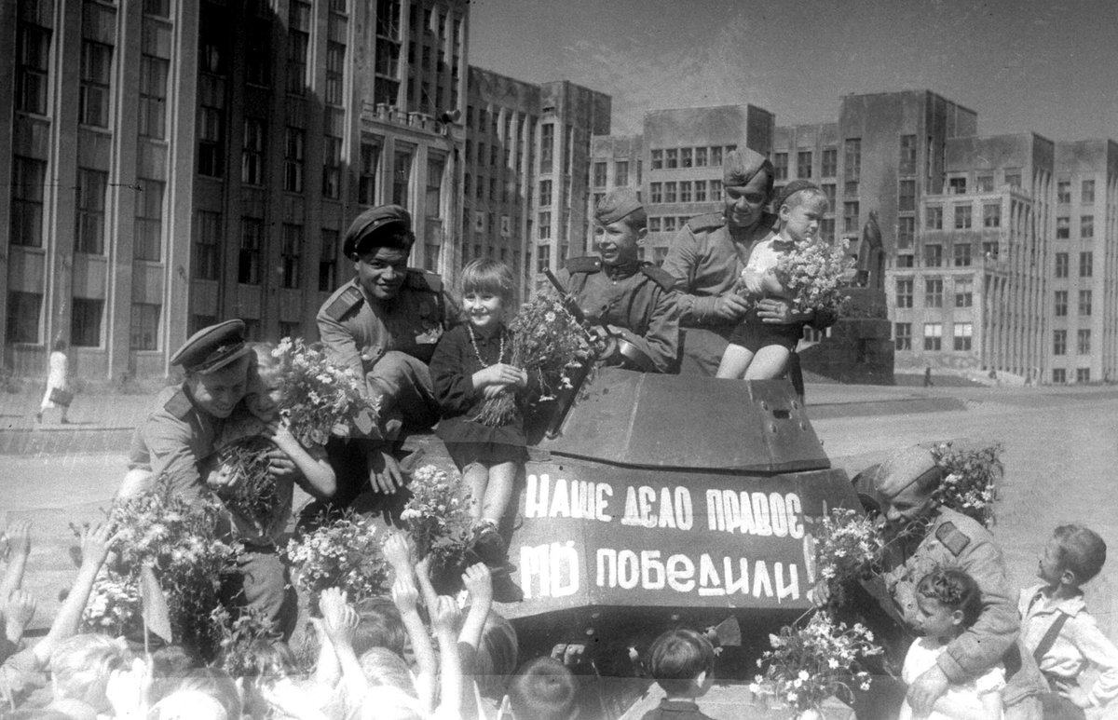
Миновало 75 лет с того дня, когда было объявлено о конце войны и Победе советских войск. Но боль и радость шагают рядом в нашей жизни. Многие не вернулись в семьи с полей сражений: отцы, мужья, братья, сестры, жены. Но все они пали за Родину, принесли себя в жертву ради будущих поколений.

Slide 13
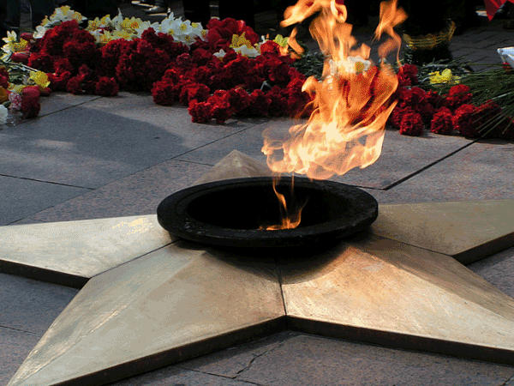
Сегодня мы не вправе забывать имена тех, кто ценою собственной жизни добыл Победу, кто голодал ради того, чтобы мы сегодня имели всего вдоволь. Мы должны помнить о прошлом и благодарить старшее поколение за Великую Победу!

